Slide 1
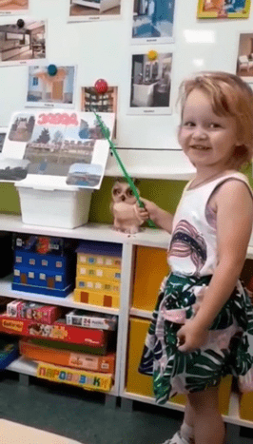
ЧДОУ РО "НЕРПЦ (МП)"
"Православный детский сад во имя Преподобного Серафима Саровского
г. Нижнего Новгорода
Проект на тему «Я – Нижегородец»
Разработала: воспитатель Савчук Н. В.

Slide 2
Актуальность
В 2021 году Нижний Новгород отмечает 800-летие со дня своего основания. Это знаковое событие не только для нашего города и Нижегородской области, но и для всей России.
Многие жители неохотно интересуются историей своего города, его богатым прошлым. Музеи, выставки, городские экскурсии привлекательны, в большей степени, для туристов и гостей города, а для нижегородцев такой формат досуга, пока еще, не стал приоритетным. К сожалению, не все горожане ценят и уникальность Старого Нижнего, берегут его объекты культурного значения, памятники, знаковые места.
Отношение к месту, в котором живешь, сродни, отношению с своему роду, предкам, старшему поколению. Очень печально, иногда, слышать от взрослых про Нижний Новгород , что это - "серый городишко" или что-то, в этом духе. Однако, радует, что взгляд нижегородцев на Нижний Новгород, благодаря писателям, краеведам, историкам, художникам, фотографам, видеооператорам, меняется. Люди гуманитарных профессий своим творчеством "раскрывают" истинное лицо города, показывая его грани, судьбоносные события, биографические факты.
Привлечь внимание юных жителей и взрослых нижегородцев к изучению истории города, района или улицы, помочь им "влюбиться" в свой Нижний и гордится им, способствуя его развитию и сохранению особой самобытности - главные задачи данного проекта.
Участвуя в культурно-познавательном проекте "Я открываю Нижний Новгород", школьники и члены их семей, педагоги, наставники смогут узнать о великом пути нашего города, самостоятельно "открыть" историю его «говорящих» зданий, памятников, храмов, улиц. Юные участники проекта и их родители научатся не только беречь исторические сокровища Нижнего, но и смогут оставить свой след в продвижении культурного наследия города и формировании его туристического образа.
Предложенный проект поможет осознать нижегородцам, что только сами люди делают свои города великими или превращают их в «заброшенные» пространства.
В преддверии празднования 800-летия Нижнего Новгорода актуальным становится лаконичный слоган социальной рекламы, посвященной "открытию" жителями своего города: "Знаешь - любишь, любишь - бережешь!"

Slide 3
ПАСПОРТ ПРОЕКТА
Наименование проекта: «Я – Нижегородец»
Вид проекта: познавательно- речевой
Разработчики проекта: Савчук Н. В. , Беловва И.. А.
Срок реализации проекта: краткосрочный
Участники проекта: воспитанники средней группы, воспитатели, родители.
Результаты проекта: альбомы, детское творчество, плакат, аппликация детей, выставка.
Ожидаемые результаты проекта: сформировано представление о родном городе; знают название района в котором они живут, сформирован интерес к родному городу.

Slide 4
Цель Проекта: — изучение (ознакомление) воспитанниками и членами их семей достопримечательностями Нижнего Новгорода на разных этапах его развития, знание основных событий и людей, демонстрация участниками Проекта своих знаний во всевозможных творческих формах.
Основные задачи Проекта:
— Мотивация воспитанников и членов их семей на широкую вовлеченность в работу по
Проекту, как доступной форме участия в подготовке к празднованию 800-летия образования
Нижнего Новгорода.
— Формирование чувства гордости за город, в котором живет воспитанники и его семья.
— Подготовка материалов для изучения участниками Проекта исторического прошлого Нижнего Новгорода.
— Повышение уровня знаний учащихся и их родителей об истории города, его культурном
наследии, значимых событиях прошлого и жизни замечательных людей, через участие в
Проектных линиях и творческих Конкурсах.
— Вовлечение не менее 30% воспитанников и членов семей в реализацию Проекта, формирование позитивного отношения родителей к получению детьми дополнительных знаний о городе.
- Вовлечь родителей в совместную с детьми деятельность.
Проектная линия «Моя семья в истории Нижнего Новгорода»

Slide 5
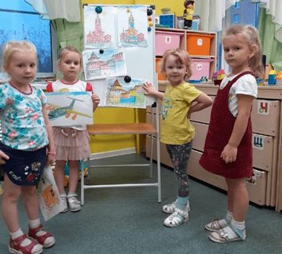
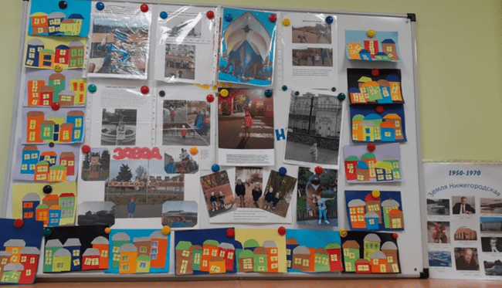
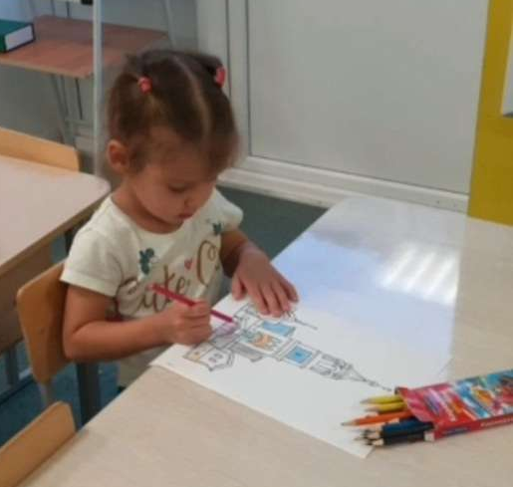
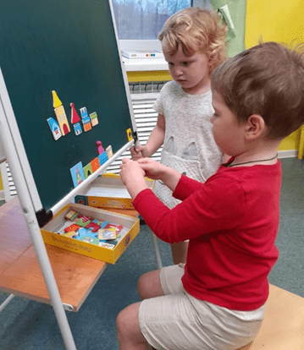
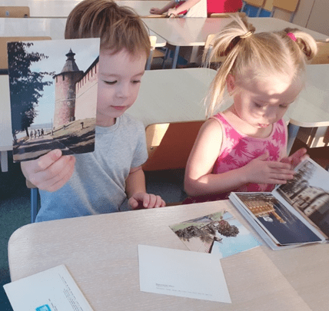
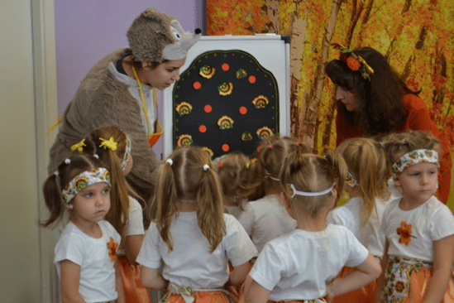

Slide 6
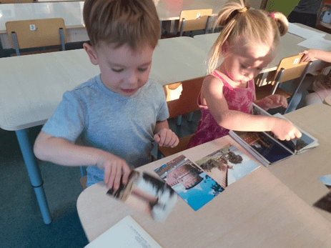
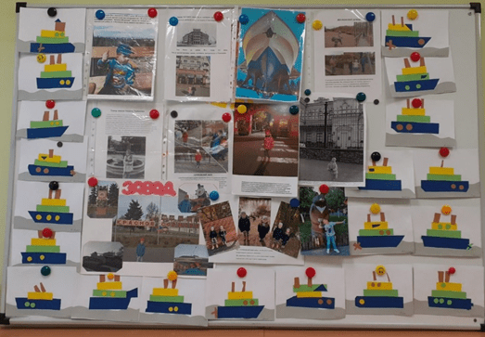
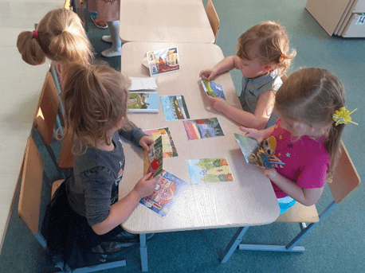
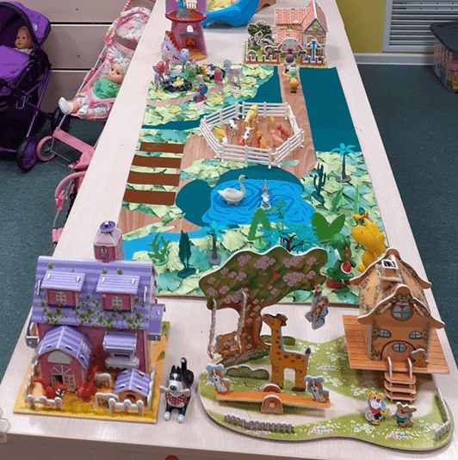
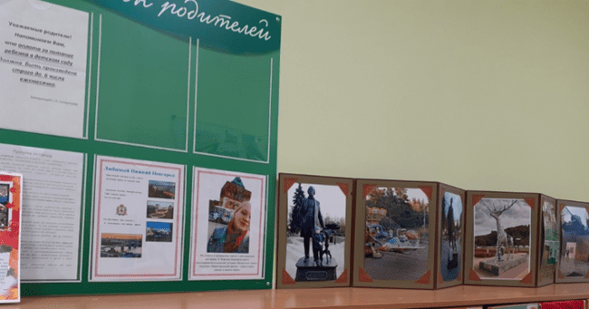

Slide 7
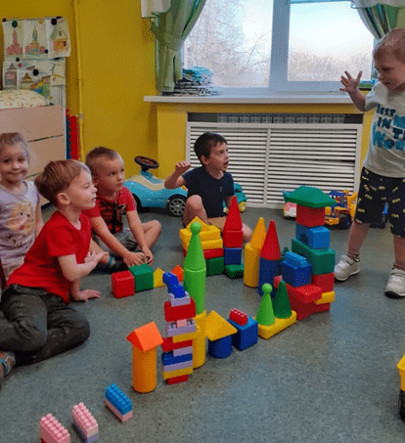
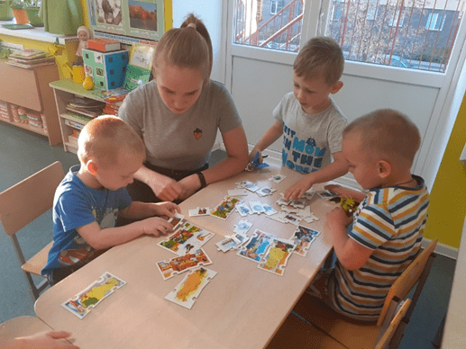
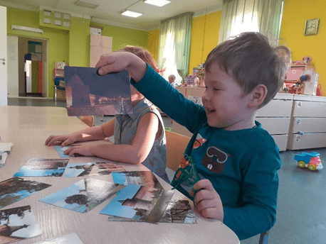
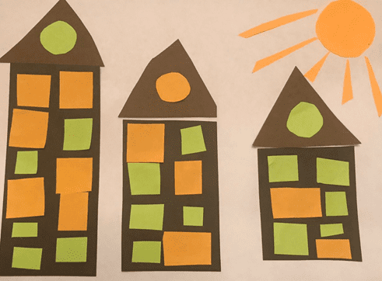
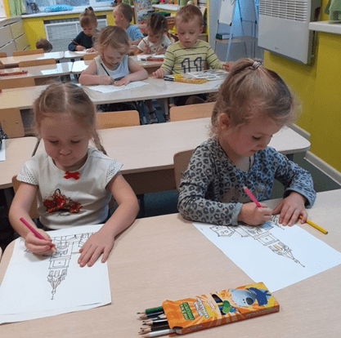
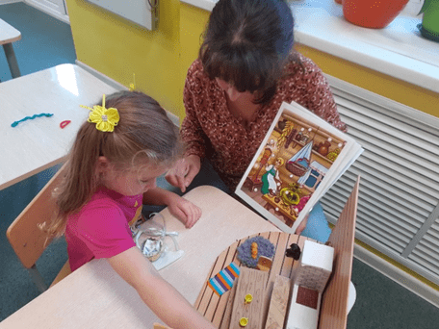
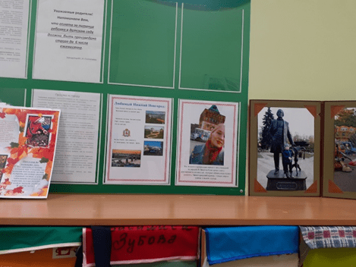

Slide 8
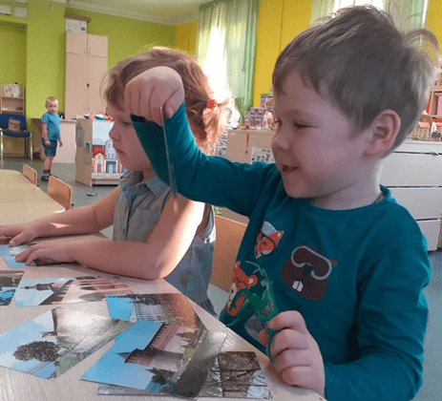
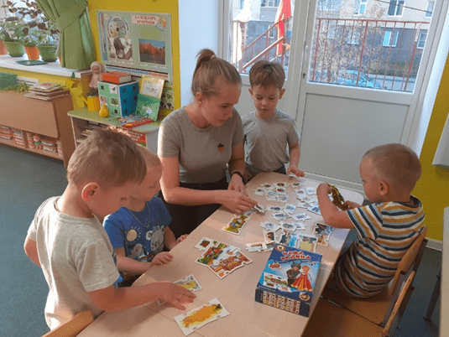
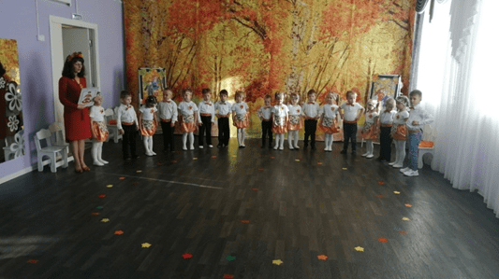
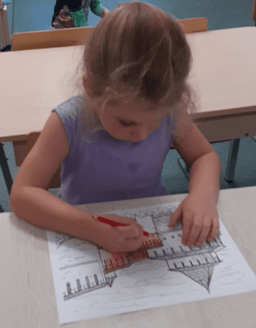
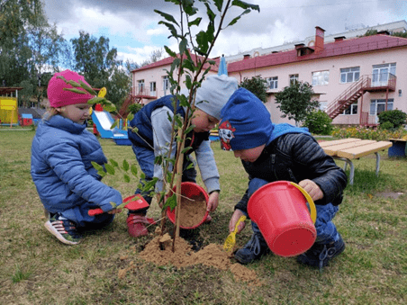
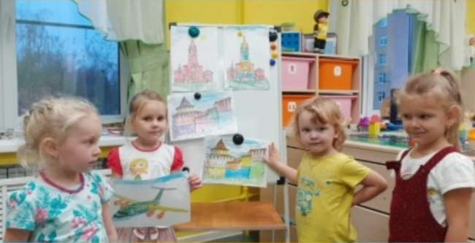

Slide 9
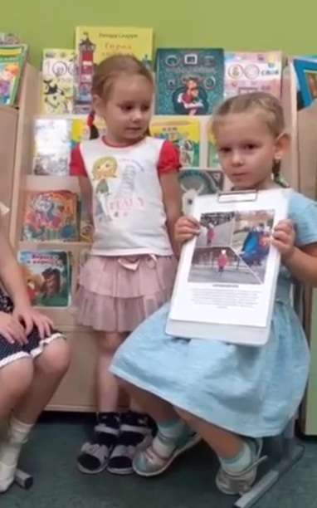
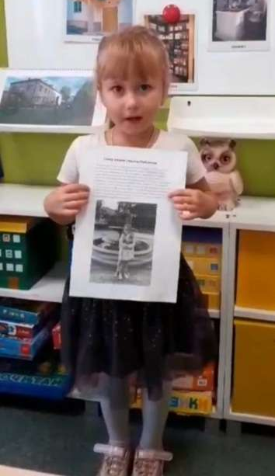
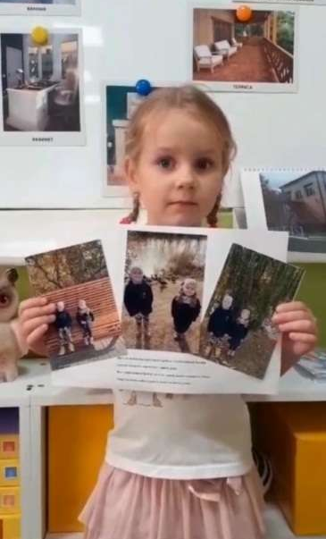
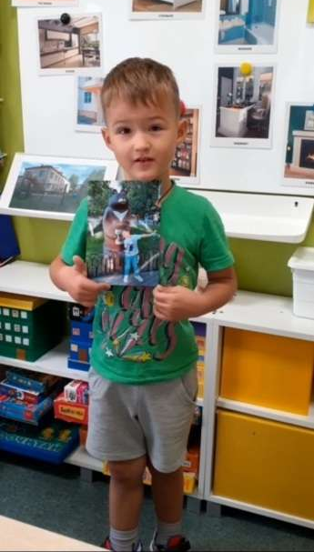
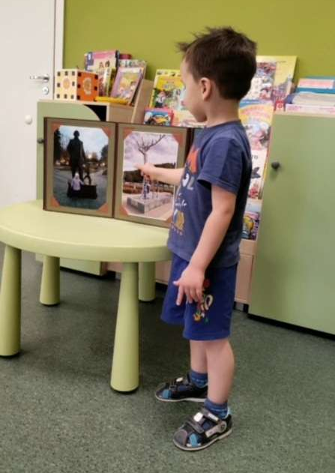
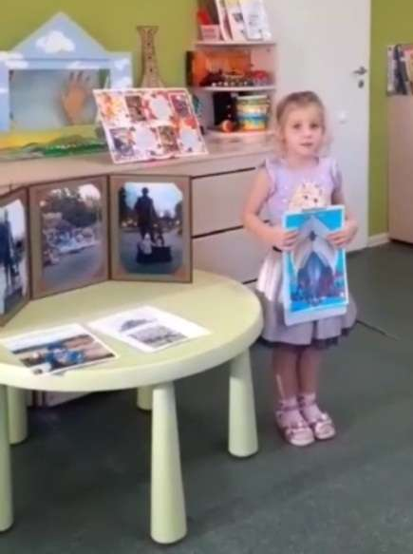
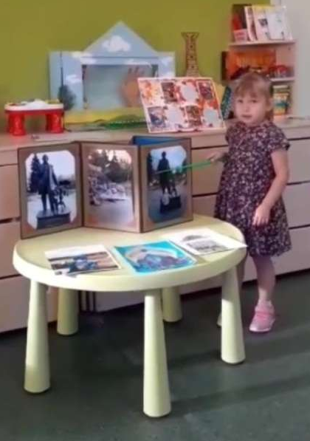
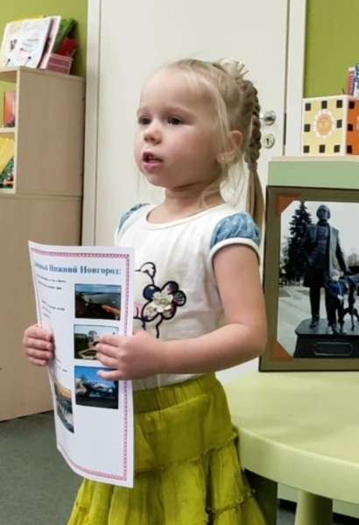
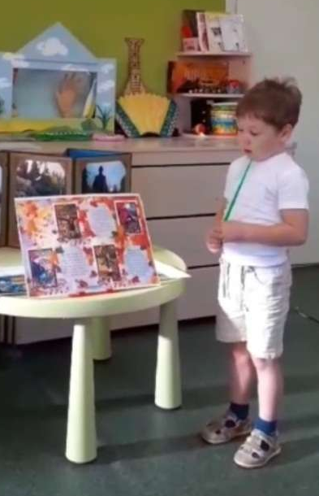

Slide 10
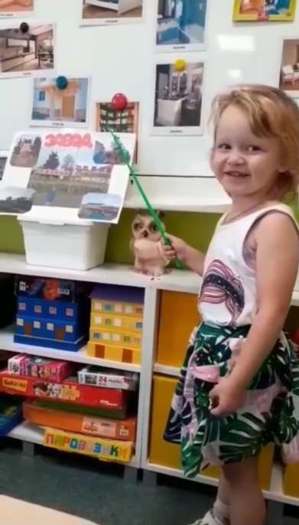
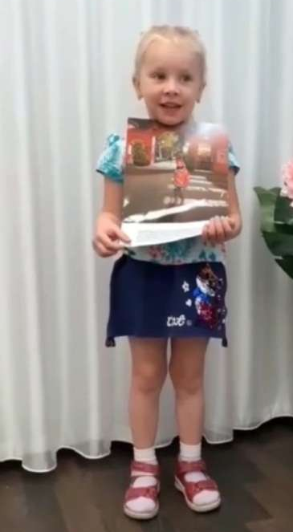
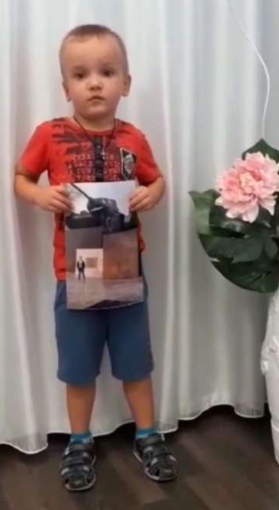
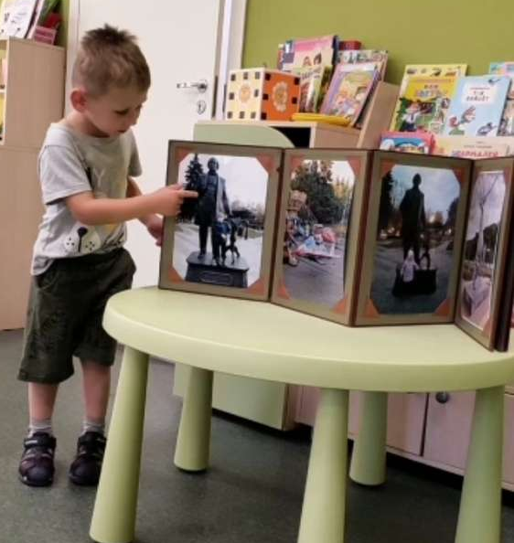
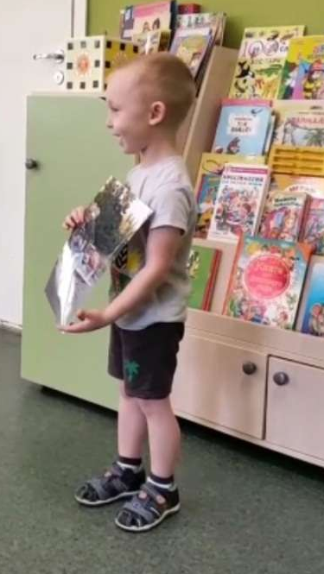
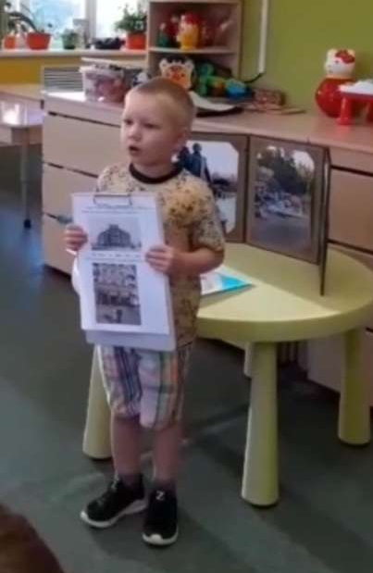

Slide 11
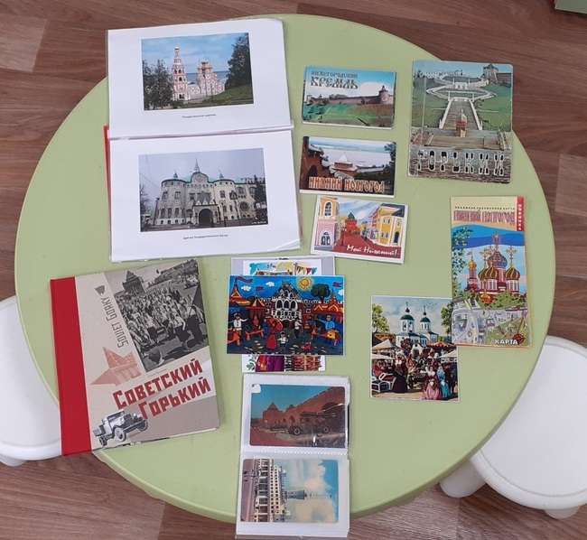
III этап ЗАКЛЮЧИТЕЛЬНЫЙ
Составление альбомов и рассказов совместно с родителями «Мое путешествие по Нижнему Новгороду»;
Совместное творчество детей и родителей «Мой Нижний Новгород»;
Плакат «Моя Родина – Нижний Новгород»; Коллективная аппликация «Наш любимый район»;
Выставка открыток организованная вместе с родителями и детьми.

Slide 12
РАБОТА С РОДИТЕЛЯМИ
I подгруппа
Исследователи достопримечательностей Нижнего Новгорода.
II подгруппа
Путешественники по Сормовскому району .
- Анкетирование родителей «Знатоки Нижнего Новгорода»;
- Составление альбомов «Путешествие по Нижнему Новгороду»;
- Презентация «Наш любимый город»; - Фотоматериал для плаката «Моя Родина – Нижний Новгород».
- Совместное творчество «Нижний Новгород глазами детей».

